Slide 1
Биоинформатиканың қолданылу салалары
Notes:
Оригинальные шаблоны для презентаций: https://presentation-creation.ru/powerpoint-templates.html
Бесплатно и без регистрации.

Slide 2
Кіріспе
Биоинформатика — бул есептегіш биохимия, молекулярлы биология және биотехнологияны зерттейтін ғылым. Молекулалық биологияның қарқынды дамуының нәтижесінде ХХ ғасырдың 80 жылдарының басында жаңа ғылым саласы биоинформатика (сандық биология, компьютерлік гентика) дүниеге келді.
Биоинформатика — биологиялық деректерді сақтау, жинау, ұйымдастыру және талдау үшін әдістерді дамытып, кемелдендіретін пәнаралық сала. Биоинформатиканың әдiстері мен тәсілдік жиынтықтары: Салыстырмалы геномикада (гендiк биоинформатика) компьютер талдауының математикалық әдiстерi.
Алгоритмдарды әзiрлеу және (құрылымдық биоинформатика) ақуыздарды кеңiстiктiң құрылымын болжау үшiн керекті бағдарлама. Стратегиялар, тиiстi есептеуiш методологийлердi зерттеу, сонымен бiрге биологиялық жүйелердi ақпараттық күрделiлiктiң ортақ басқаруы.Генетикалық тiзбектердi талдап, мәлiметтердi алып соны өңдеу биоинформатиканың ең маңызды тақырыптарының бірі болып саналады. 1977 жылдан бастап организмдердің көпшiлiктерi Phi-X174 тiзбегiнде анықталған және сақталынған дерекқорлар.Бұл мәлiметтер ақуыздардың тiзбектерiн анықтау үшiн пайдаланылады.

Slide 3
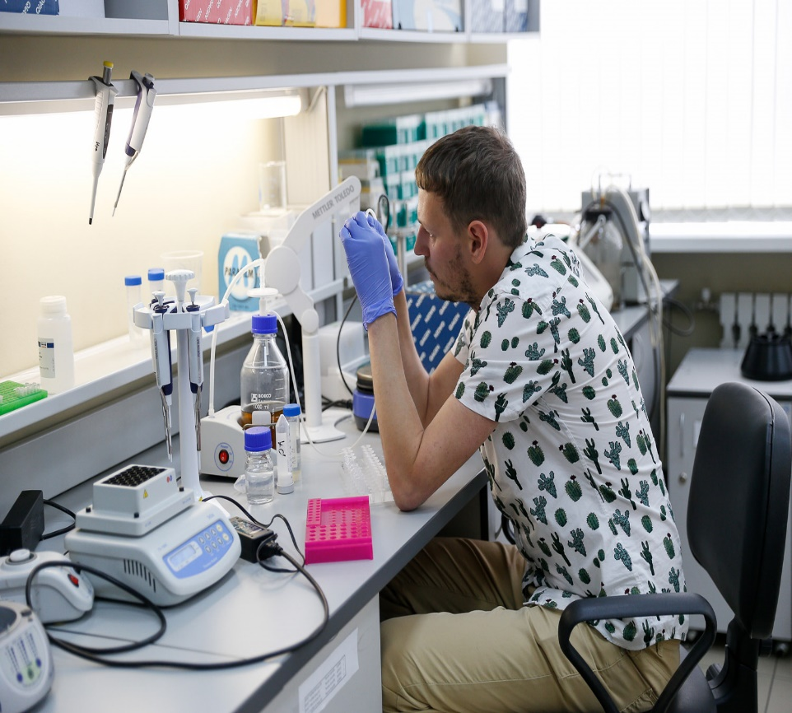
Биоинформатика дегеніміз не?
Биоинформатика биологиялық ақпаратты өңдеу үшін компьютерлерді кез келген пайдалануды түсінеді. Іс жүзінде, кейде бұл анықтама тар, олар биологиялық маңызды ақпаратты алу мақсатында биологиялық макромолекулалардың құрылымы бойынша эксперименталды деректерді өңдеу үшін компьютерлерді пайдалануды түсінеді.

Slide 4
Биоинформатиканың қолданылу салалары қандай ?
Биоинформатика қолданбалы математика, статистика және информатика әдістерін қолданады. Есептеу биологиясындағы зерттеулер жүйелі биологиямен жиі қиылысады. Осы саладағы зерттеушілердің негізгі күш-жігері геномдарды зерттеуге, ақуыз құрылымын талдауға және болжауға, ақуыз молекулаларының бір-бірімен және басқа молекулалармен өзара әрекеттесуін талдауға және болжауға, сондай-ақ эволюцияны қайта құруға бағытталған.
Биоинформатика және оның әдістері биохимияда, биофизикада, экологияда және басқа салаларда қолданылады. Биоинформатика жобасындағы негізгі желі-бұл эксперименталды алынған ДНҚ мен ақуыздардың құрылымы туралы шулы немесе тым көлемді деректерден пайдалы ақпарат алу үшін математикалық құралдарды пайдалану.

Slide 5
Құрылымдық биоинформатика?
Құрылымдық биоинформатикаға белоктардың кеңістіктік құрылымын болжау үшін алгоритмдер мен бағдарламаларды әзірлеу жатады.
Құрылымдық биоинформатикадағы зерттеу тақырыптары: — Рентгенқұрылымды талдау (РСА) макромолекул — РСА деректері бойынша салынған макромолекулы моделінің сапа индикаторлары — Макромолекуланың бетін есептеу алгоритмдері — Ақуыз молекуласының гидрофобты ядросын табу алгоритмдері — Ақуыздардың құрылымдық домендерін табу алгоритмдері — Белоктар құрылымын кеңістіктік теңестіру — SCOP және CATH домендерінің құрылымдық жіктелуі — Молекулалық динамика — Сипаттамасы

Slide 6
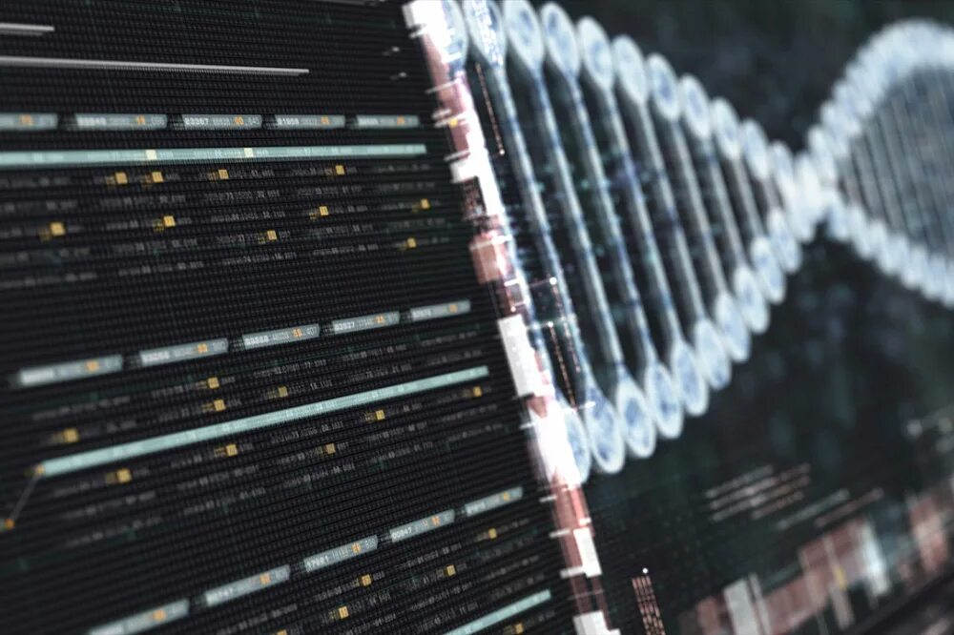
Биоинформатиканың негізгі міндеті:
Биоинформатиканың негізгі міндеті:
Биологиялық жүйелердегі (жасуша, мүше, организм, популяция) ақпараттық үрдістерді зерттеу.
Компьютерлік ғылымға ақпаратты талдаудың «биологиялық» әдістерін енгізу және зерттеу.
Үлкен көлемді биологиялық ақпараттарды талдау үшін алгоритмдерді жасау.

Slide 7
DnaSP — ДНК –лы жүйелік реттілік полиморфизмін талдау
Genepop — популяция-генетикалық талдау
Genetix — популяция-генетикалық талдау (француз тілінде ғана бағдарламаға кіру мүмкіндік береді)
Modeller- белоктар құрылысын моделдеу программасы. Белоктар құрылысын салыстырмалы түрде моделдейді.
Auto Dock- бұл программа арқылы дәрілік препараттардың ағзаға қалай әсер етуін 3Д құрылымда көруге болады
MEGA — молекулалы – эволюциялы- генетикалық талдау

Slide 8
Ақуыздарды идентификациялау үшін ДНК-ның жүйелік реттілігін пайдалану.
Ақуыздарды идентификациялау үшін ДНК-ның жүйелік реттілігін пайдалану.
Мысалы компьютерлік талдаудың жүйелік реттілігін қолданған кездегі гендер мен геном ішіндегі регуляторлық жүйелік реттіліктерді автоматты түрде табу, іздеу болып саналады. Геномдағы барлық нуклеотидтер ақуыздардың кезекшіліктеріне есеп беру үшін пайдаланылмайды. Мысалы, жоғарғы организмдердің геномдарында ДНК-ның үлкен сегменттері нақты түрде ақуыздарды кодировкадан өткізбейді де және олардың функционалды қызметін белгісіз қылып көрсетеді. Геномның аймағындағы кодировка жасайтын ақуыздарды анықтау үшін алгоритмді жасап табу заманауи биоинформатиканың басты мәселелерінің бірі болып табылады

Slide 9
Соңғы жылдары АҚШ-та, Сингапурда, Индияда, Ресейде дамый бастады. Бірақ Қазақстанда осы ғылым туралы адамдар біле бермейді, мамандар санаулы болып келеді. Дүние жүзін шарласанда биоинформатикада жумыс істейтін мамандардың тапшылығын көрүге болады. Сондықтан басқа салаларға қарағанда бәсекелестік аз болып келеді, ақпараттын бүкіл адамзатқа ортақ нәрсе деген философиясын устанатын ашық сала, Қазақстанда дамытуға болатын сала деп есептеймін.
Биоинформатика деген тірі жүйелердің құрылымы мен функциялары негізінде, биологиялық активті заттары мен олардың молекулалық нысаналары туралы деректер негізінде қалыптасқан жаңа білім.
Бүгінгі таңда биоинформатика қарқынды түрде дамуда. Көптеген жаңа мүмкіндіктерге ие программалар қолданысқа енуде.
Биоинформатиканың жетісітіктері бұл саладағы адамдардың жұмысын жеңілдетіп, уақыттын үнемдеуде.
Ауруларды диагностикалауда, тиімді емтағайындауда
Фармокология саласында кеңінен қолданылуда.
Биохимияда, биофизикада, экологияда және де басқа да аймақтарда колданылып жүр.

